Slide 1
Сетевая безопасность
Урок 3
Активные сетевые атаки
DOS-атаки. Arp-Spoofing. DHCP-Spoofing. DNS-spoofing. MITM. Sslstrip. sslsplit.

Slide 2
Вопросы по домашней работе

Slide 3
План урока
Активные атаки.
Типовые MITM-атаки.
Arp-spoofing.
Dns-spoofing.
К концу урока мы познакомимся с сетевыми атаками MITM.

Slide 4
DOS-атаки

Slide 5
DOS-атаки
DoS — Denial of Service;
DDoS — Distributed Denial of Service.

Slide 6
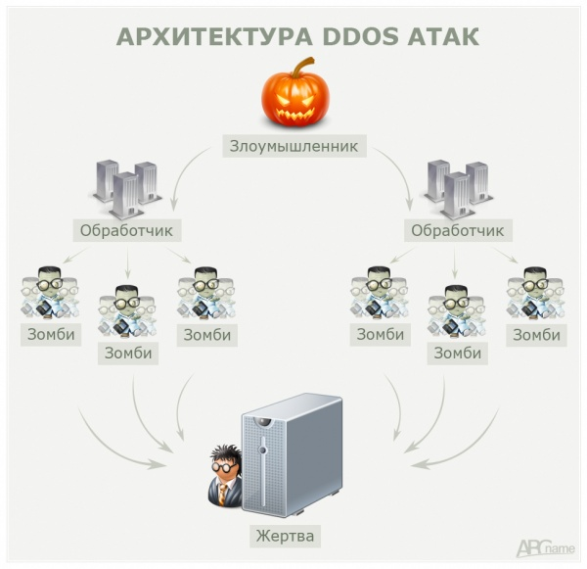
DOS-атаки

Slide 7
DOS-атаки
1. Шторм ложных TCP-запросов на создание соединения. 2. UDP flood. 3. Ложные DHCP-клиенты.

Slide 8
DOS-атаки
4. Smurf-атака. 5. Изменение конфигурации или состояния узла. 6. Атаки, использующие ошибки реализации сетевых служб.

Slide 9
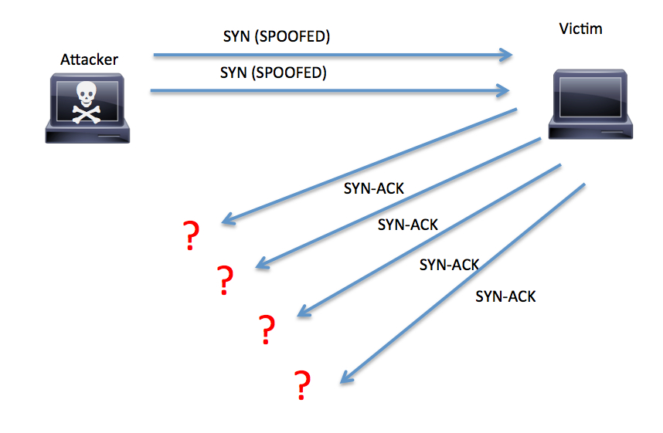
SYN-flood

Slide 10
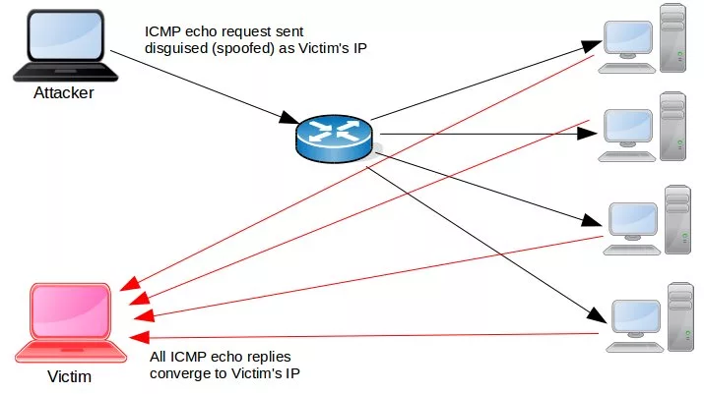
Smurf-атака (ICMP-flood)
Широковещательный ICMP с поддельным адресом отправителя жертвы

Slide 11
MITM

Slide 12
Сетевые атаки
1. Arp-spoofing. 2. DHCP-spoofing. 3. DNS-spoofing.

Slide 13
Arp spoofing

Slide 14
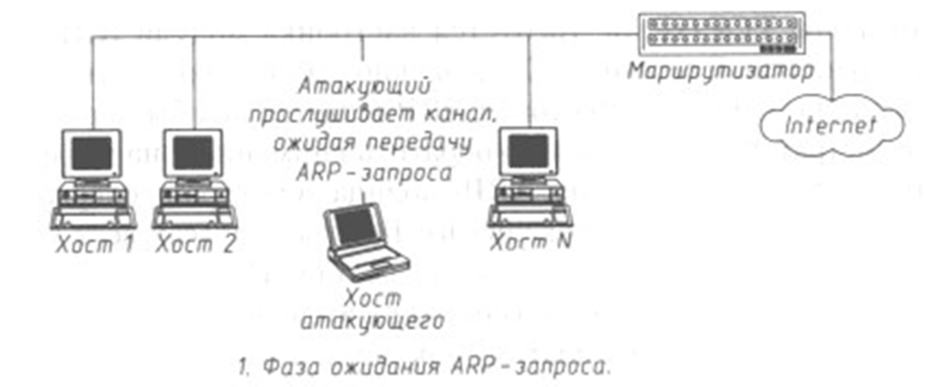
Arp spoofing

Slide 15
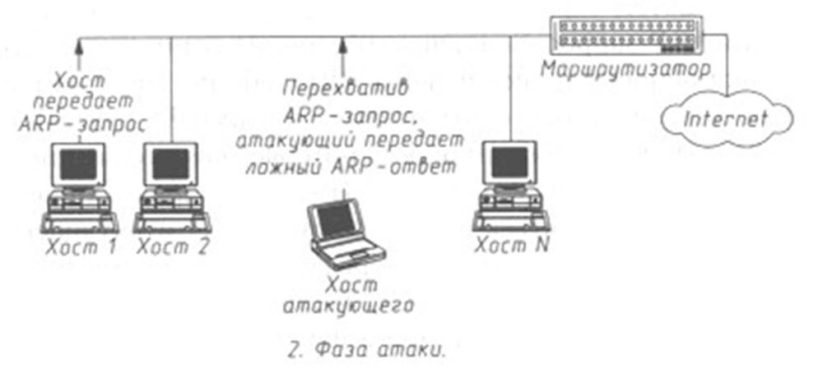
Arp spoofing

Slide 16
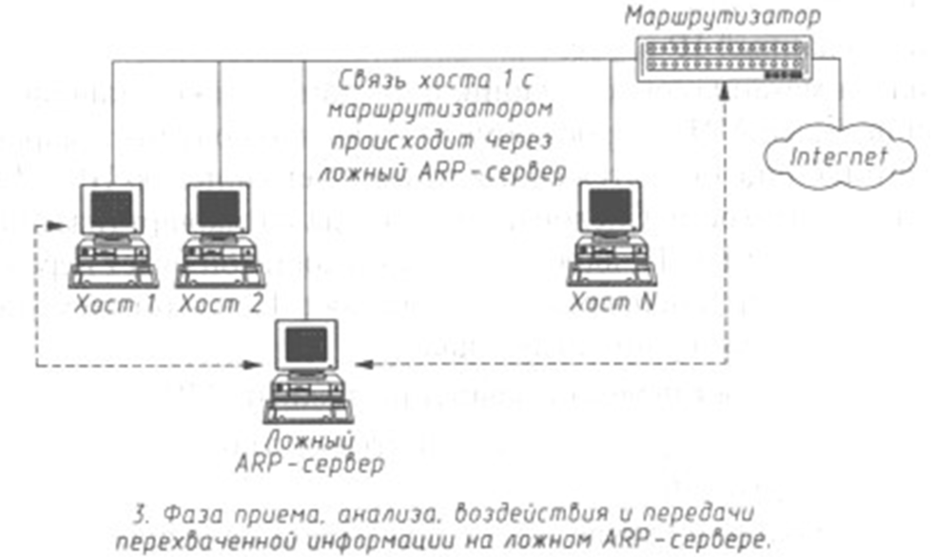
Arp spoofing

Slide 17
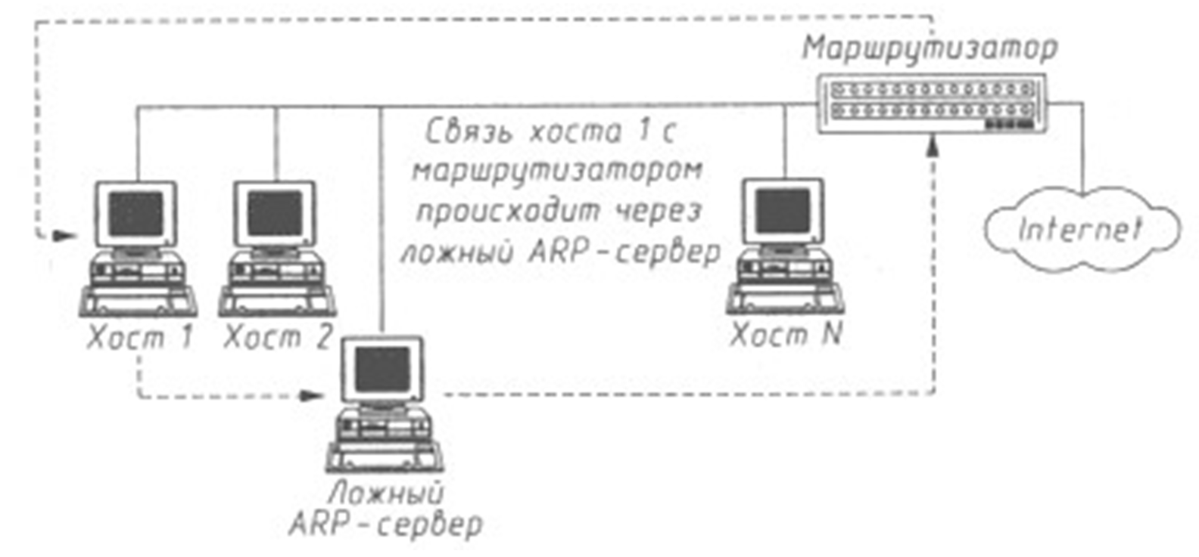
Arp spoofing

Slide 18
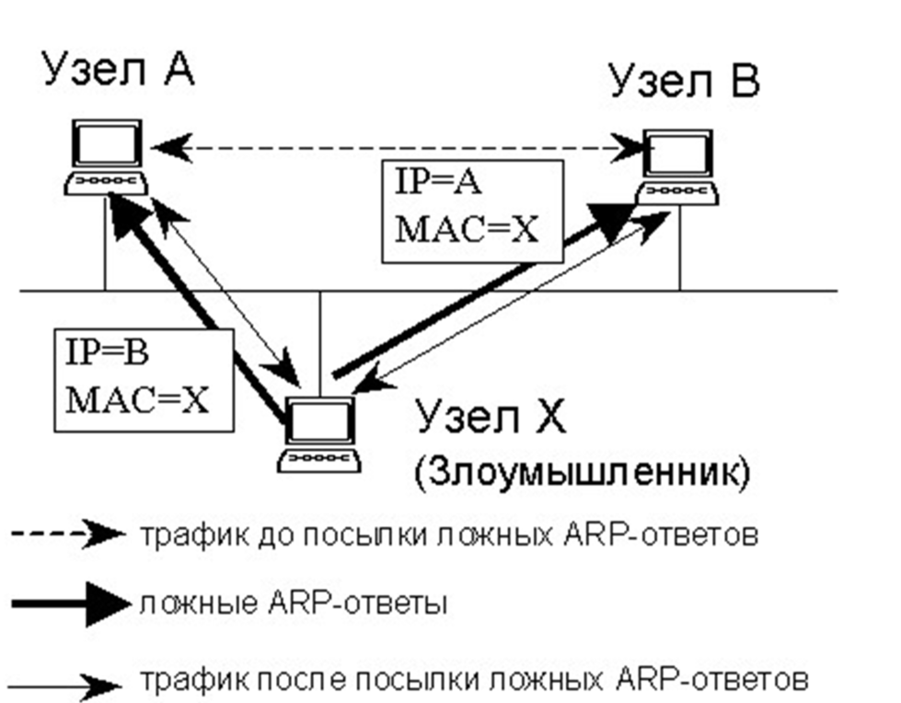
Arp spoofing

Slide 19
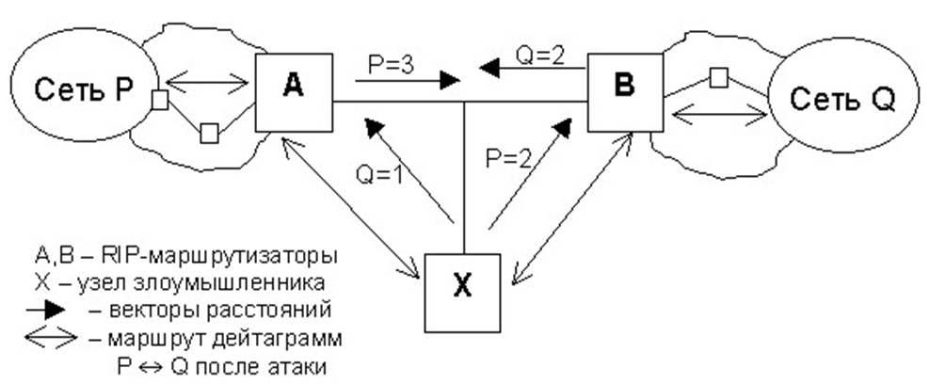
Атака на RIP

Slide 20
Атаки на SSL

Slide 21
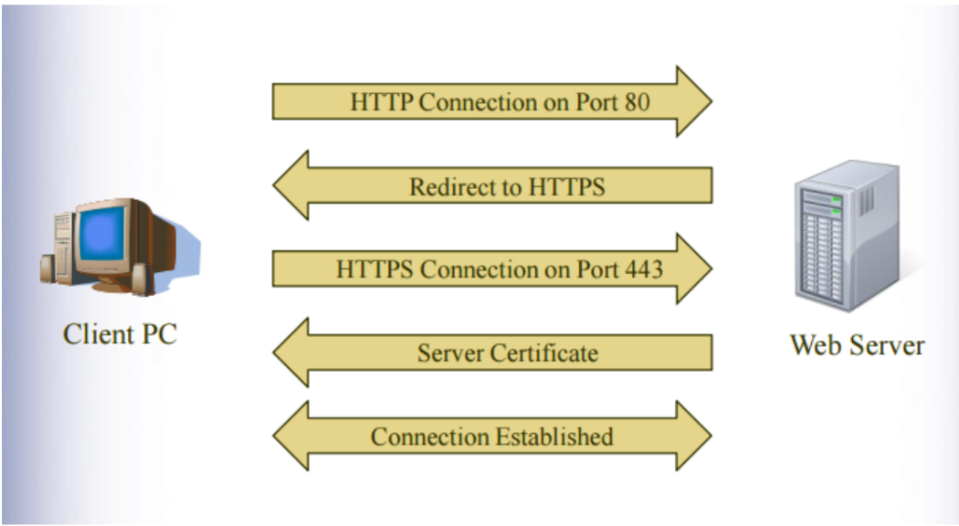
SSLSTRIP

Slide 22
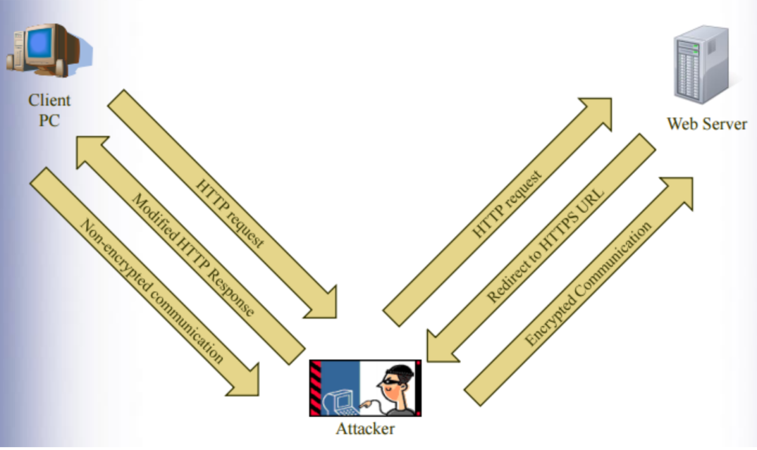
SSLSTRIP

Slide 23
SSLSTRIP
Защита:
HSTS (на 100 % не гарантирует);
HTTPS Everywhere.

Slide 24
SSLSPLIT

Slide 25
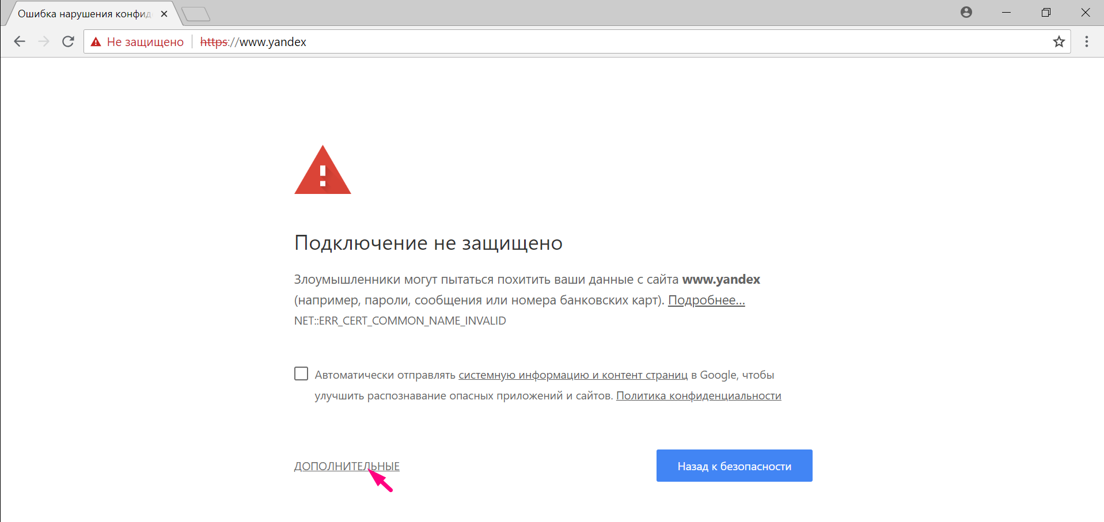
SSLSPLIT

Slide 26
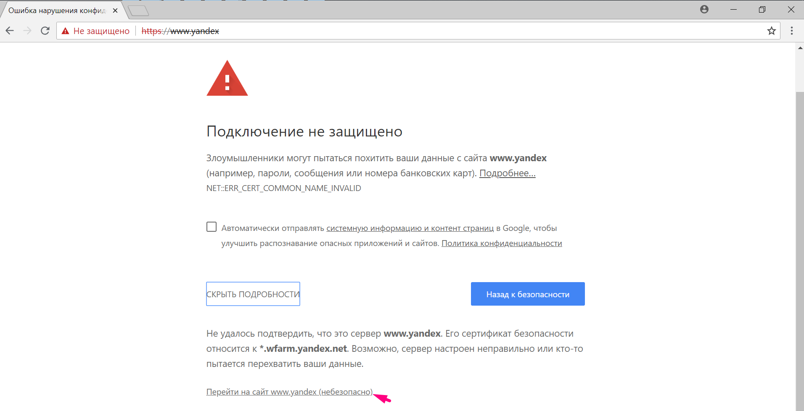
SSLSPLIT

Slide 27
SSLSPLIT

Slide 28
Пример уязвимости в приложении
private static bool CertificateValidationCallBack( object sender, System.Security.Cryptography.X509Certificates.X509Certificate certificate, System.Security.Cryptography.X509Certificates.X509Chain chain, System.Net.Security.SslPolicyErrors sslPolicyErrors) { return true; }

Slide 29
Защита от sslsplit
Аудит кода — поиск уязвимостей;
Certificate pinning;
Ликбез для сотрудников по безопасности.

Slide 30
Практическое задание
Выбрать сайт https и с помощью arpspoof перехватить данные, используя ssltrip. Сайт открыть в браузере жертвы.
* Выполнить задание 1, используя dhcp spoof. Разобраться, как работает dhcp spoofing, применяя Wireshark. С помощью ettercap -G запустить dhcp spoof, направив трафик жертвы на Kali linux. В Wireshark перехватить пароль на сайт https, который пытается посетить жертва.
* Выполнить задание 2, используя sslsplit. Сгенерировать сертификат, скормить его sslsplit. Если сайт перестает работать при атаке sslstrip, попробовать поработать с sslsplit.

Slide 31
Полезные ссылки
http://ettercap.github.io/ettercap/.
http://bit.ly/1C9ge9U (ettercap filters sample).
https://ru.wikipedia.org/wiki/HTTPS_Everywhere.
https://kali.tools/?p=177.
https://kali.tools/?p=1232.

Slide 32
Вопросы участников

